Slide 1

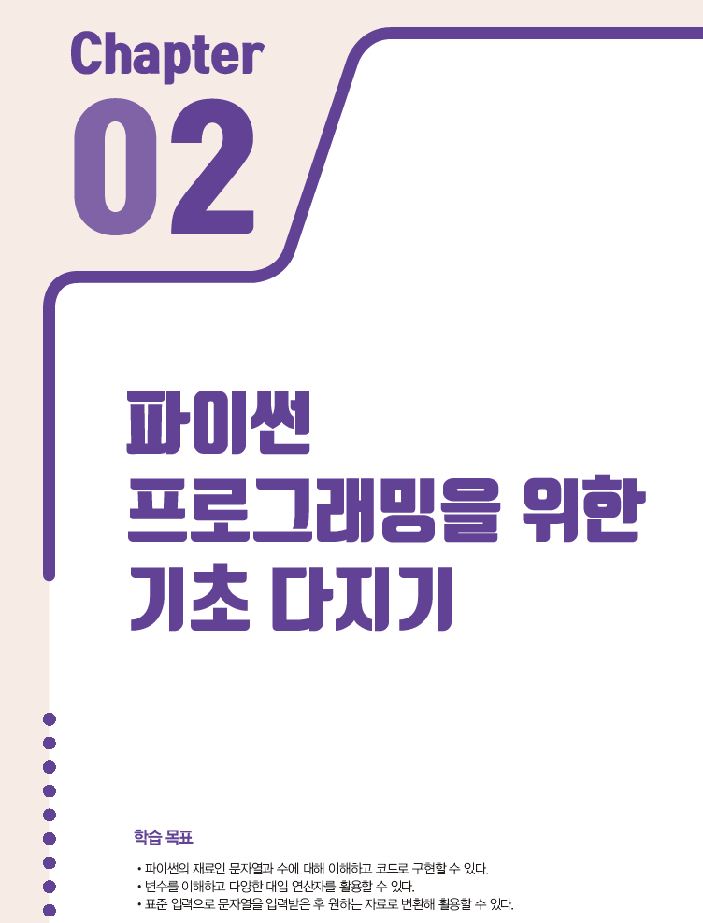
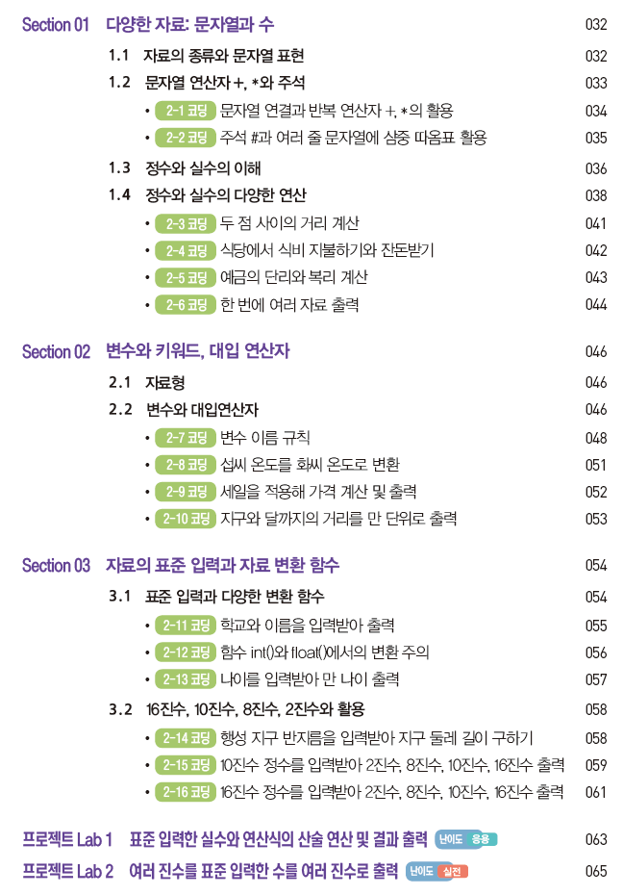
파이썬으로 배우는
누구나 코딩

Slide 2


Slide 3

자료의 종류
글자, 숫자, 날짜 등
  일상 생활에서 사용되는 자료들
문자열(string)
  일련(sequence)의 문자(character) 모임
  작은따옴표나 큰따옴표로 앞뒤를 둘러싸 표현

Slide 4
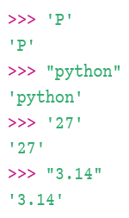
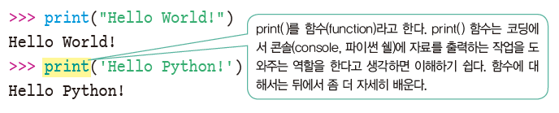
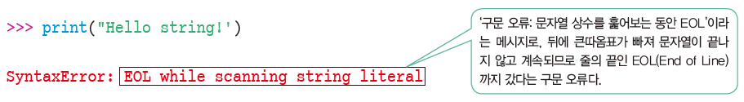
문자열 표현
따옴표로 둘러싸면 모두 문자열
함수 print(출력될 자료)
  문자열이나 숫자 등의 자료를 콘솔에 출력하는 일을 수행
  출력 이후에 다음 줄로 이동해 출력을 준비

Slide 5
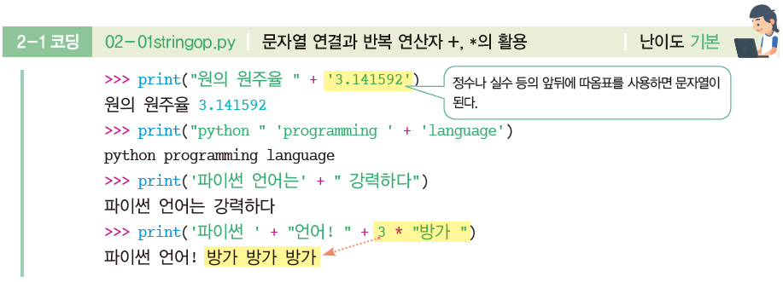
문자열 연산자 +, * 와 주석
+
  문자열에서 문자열을 연결(concatenation)
*
  문자열에서 문자열을 지정된 수만큼 반복
  교환법칙 성립, 앞 뒤에 중에 하나는 반복 수

Slide 6
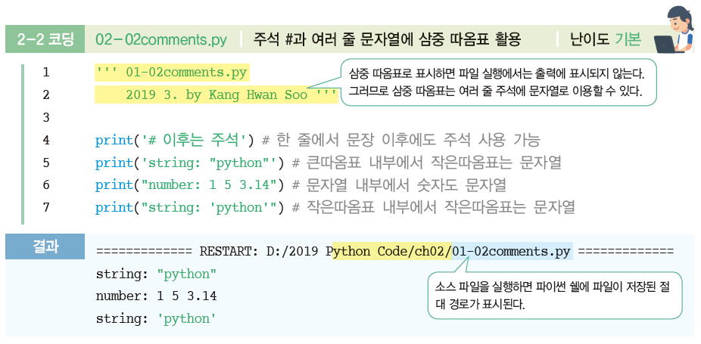
삼중 따옴표와 주석
삼중 따옴표: 여러 줄에 걸쳐 문자열을 처리
주석(comments): 소스 설명

Slide 7
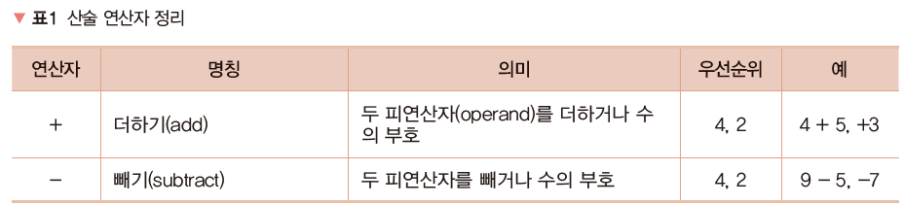
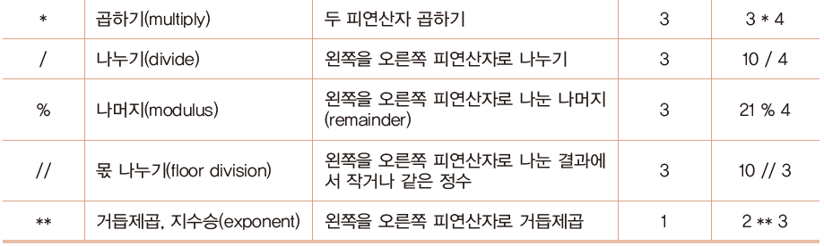
정수와 실수, 다양한 연산자
정수: 3
실수 == 부동소수점 수: 3.14, 5.4e4, -7.8E-2
다양한 연산자

Slide 8
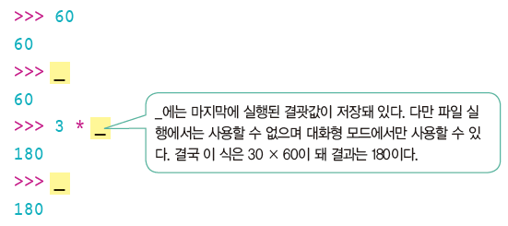
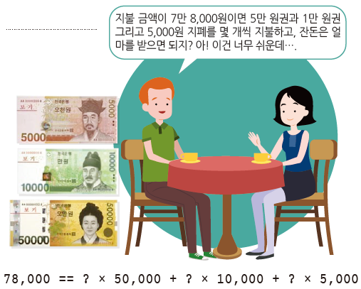
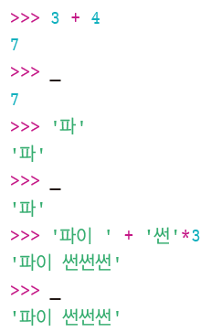
최근 연산 결과 저장소 _와 연산자 % //
_
  대화형 모드에서 마지막에 실행된 결괏값은 특별한 저장 공간인 _에 저장됨
연산자 //와 %를 사용한 지폐 계산 방법

Slide 9
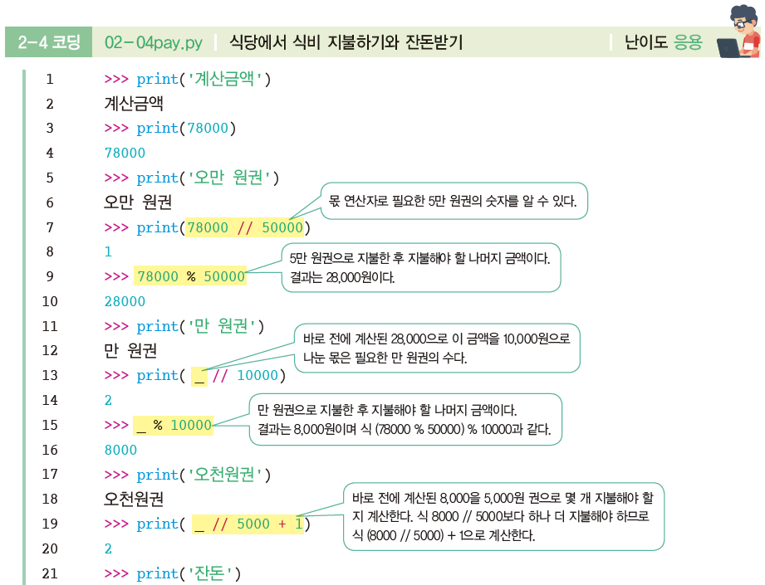
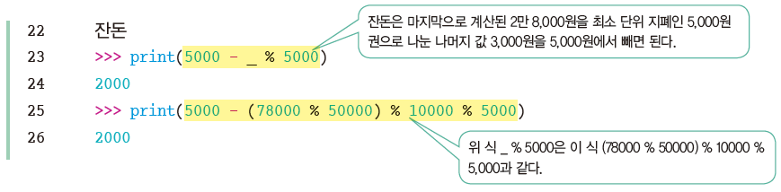
연산자 //와 %를 사용한 지폐 계산 방법

Slide 10
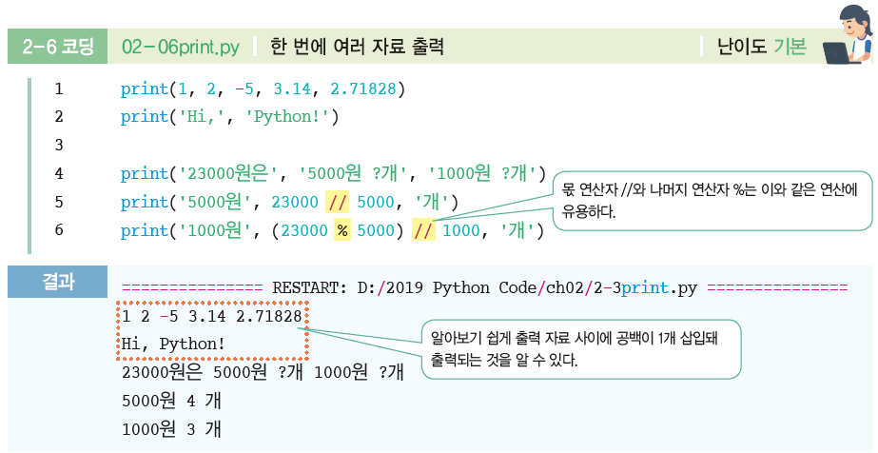
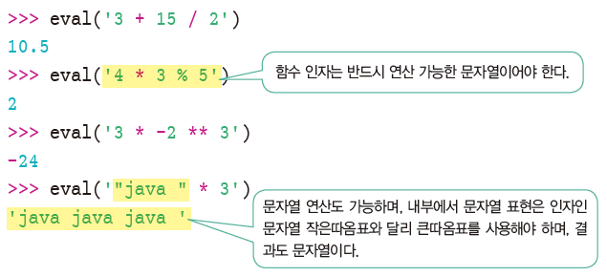
한 줄에 여러 자료 출력과 함수 eval()
콤마로 구분하여 출력
표현식 문자열 실행 함수 eval( )

Slide 11


Slide 12
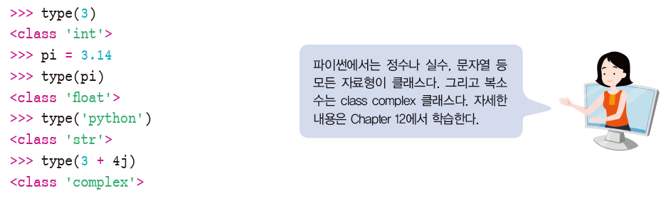
자료형과 type() 함수
자료형: 정수와 실수, 문자열 등
type() 함수: 자료형을 직접 알아 보는 방법

Slide 13
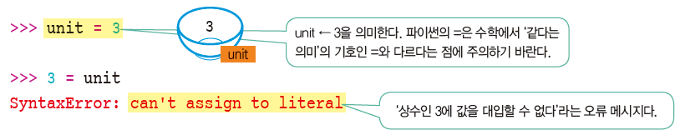

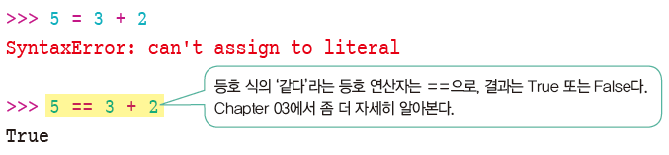
변수와 대입연산자
변수(variable): ‘변하는 자료를 저장하는 메모리 공간’
  변수는 자료를 담을 수 있는 그릇
  그릇에 이름인 태그가 붙어 있다고 생각
대입 연산자(=)
  값을 변수에 저장, =의 의미는 왼쪽 화살표(←)라고 생각

Slide 14
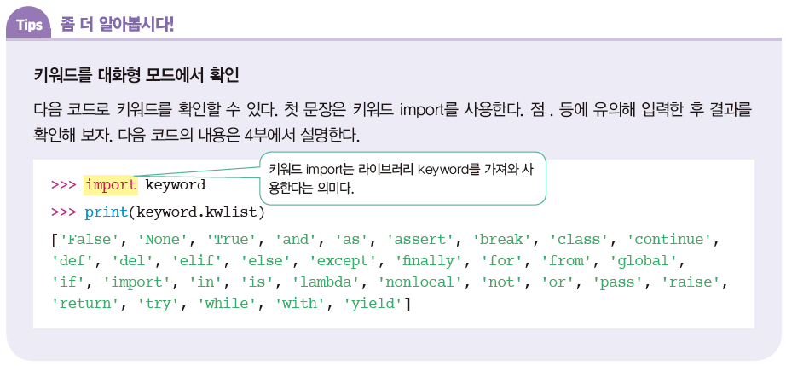
키워드: 프로그래밍 언어가 이미 정해놓은 단어
이미 예약된 단어(reserved words)
  프로그래밍 언어 문법에서 사용
파이썬에서 사용하는 키워드의 개수는 총 33개

Slide 15
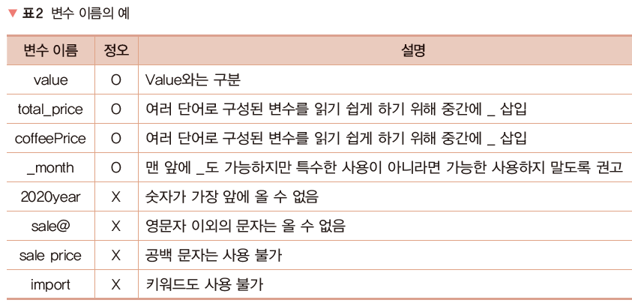
변수 이름을 붙일 때의 규칙
식별자(identifiers)
  변수, 함수와 클래스 이름 등 프로그래머가 이름을 짓는 단어
  식별자를 구성하는 문자
    영문자(한글도 가능)와 숫자 그리고 _를 사용
제한
  ■ 문자는 대소문자의 영문자(a, b, c, A, B …), 숫자(0, 1, 2, …) 그리고 _ 로 구성
    대소문자는 구별, 한글도 가능
  ■ 숫자는 맨 앞에 올 수 없다. 그러므로 영문자로 시작
  ■ import, True, False 등과 같은 키워드는 사용 불가

Slide 16
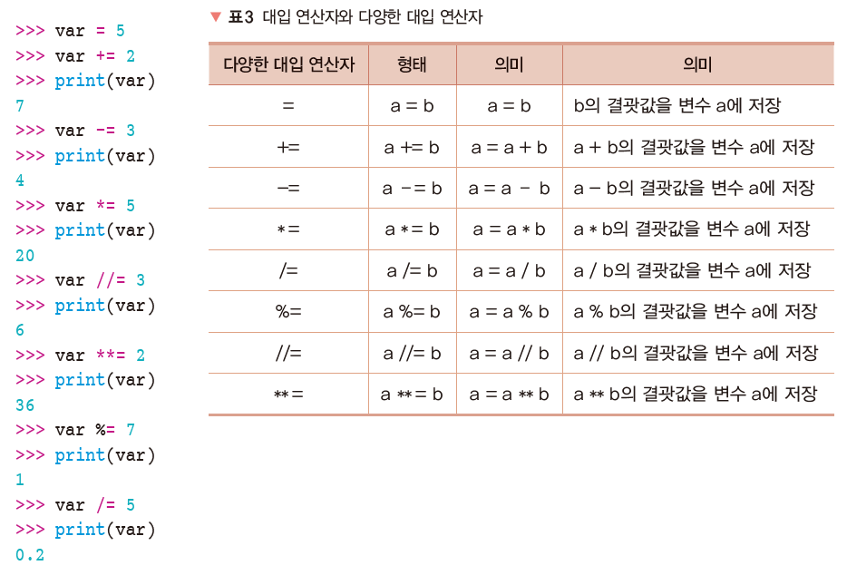
다양한 대입연산자
대입연산자, 복합 대입연산자

Slide 17
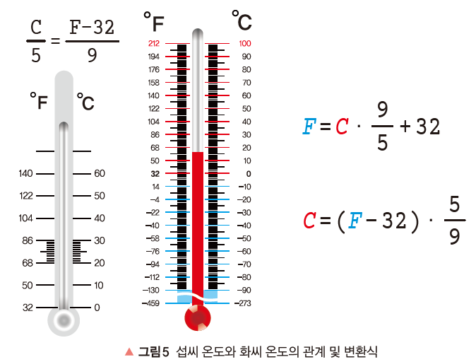
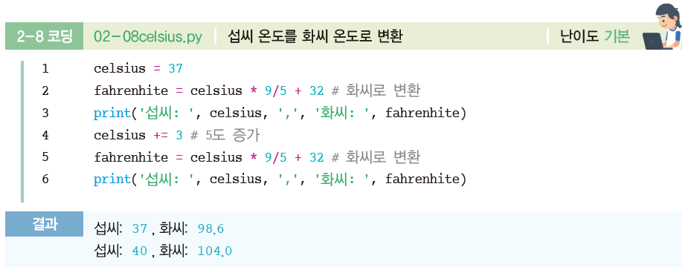
섭씨 온도와 화씨 온도의 관계 및 변환
변환 방법
구현
3도

Slide 18
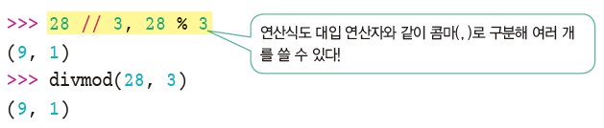
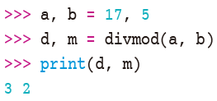
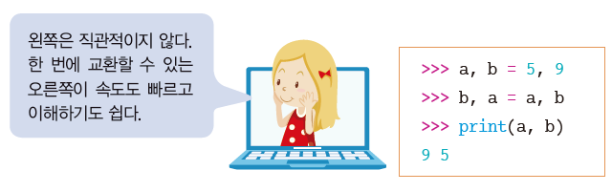
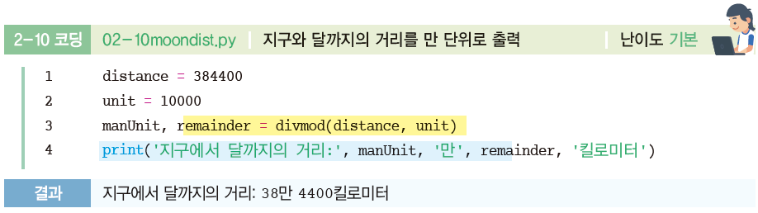
한 번에 여러 자료 대입과 함수 divmod()
함수 divmod( )를 이용해 지구와 달 사이의 거리 표현
  함수 divmod(a, b)를 사용해 지구와 달의 거리인 384,400km를 38만 4,400km로 출력하는 코딩
간난한 두 변수의 교한

Slide 19


Slide 20
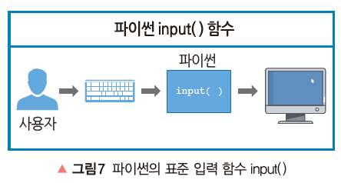
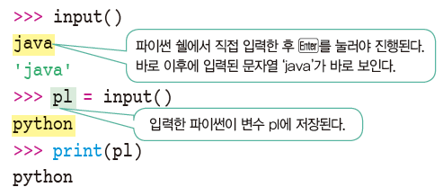
표준 입력의 이해
실 생활에서의 입력
  커피 전문점의 주문 처리 과정
    손님의 선택 메뉴와 컵 크기 그리고 수량 등을 주문 시스템으로 입력
  프로그램 작성 과정에서 사용자의 입력을 받아 처리해야 하는 경우
표준 입력(standard input)
  쉘이나 콘솔에서 사용자의 입력을 받아 처리하는 방식
    콘솔의 키보드로 입력되는 방식을 표준 입력
    모니터의 콘솔로 출력되는 방식을 표준 출력
함수 input() 사용

Slide 21
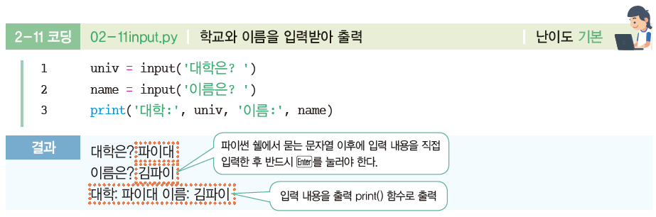
함수 input( )으로 대학과 이름을 입력 받아 출력
함수 input(‘질문 내용? ’)
  ‘질문 내용? ’이 콘솔에 출력되고 이후 표준 입력 문자열을 입력 받을 수 있어 편리

Slide 22
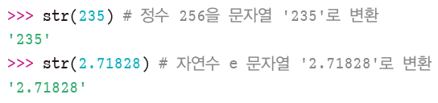
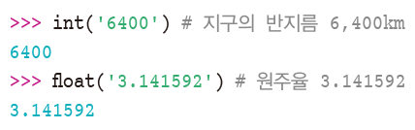
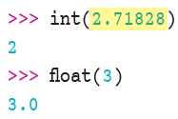
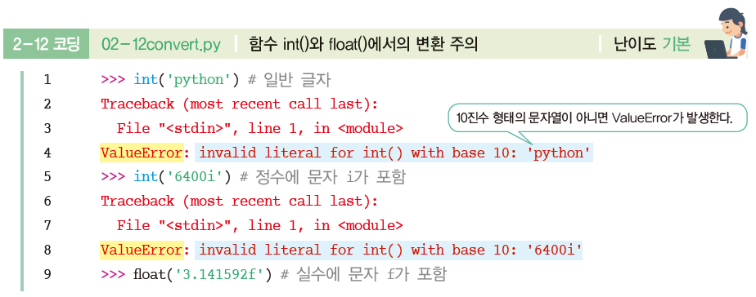
자료 변환 함수 str( ), int( ), float( )
문자열과 정수, 실수 간 변환 함수

Slide 23
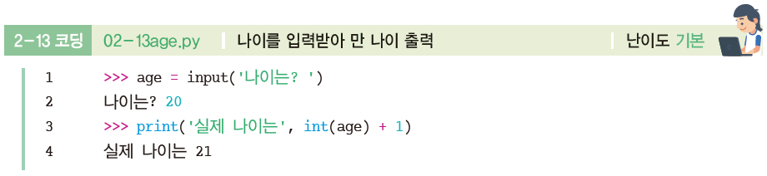
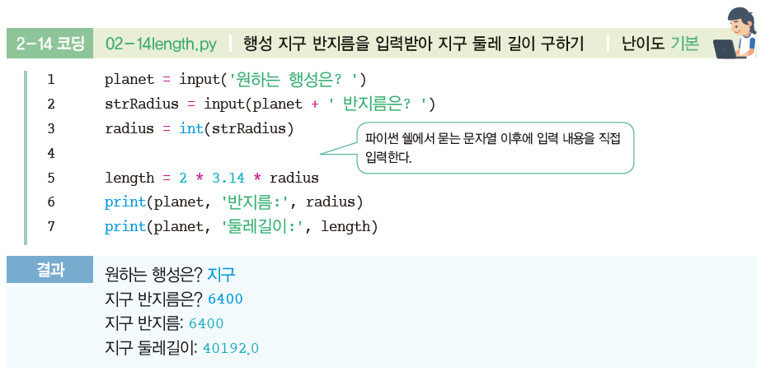
함수 input()과 int() 활용

Slide 24
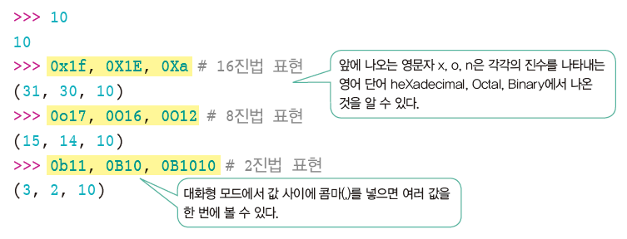
16진수, 8진수, 2진수 상수 표현
16진수(hexadecimal)
  맨 앞에 0x(숫자 0과 알파벳 x)로 시작
8진수(octal)
  0o(숫자 0과 알파벳 o)
2진수(binary)
  0b(숫자 0과 알파벳 b)
    각각의 진수를 표시하는 알파벳은 대소문자 모두 가능

Slide 25
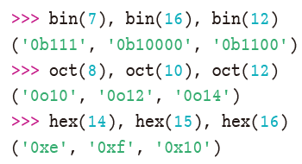
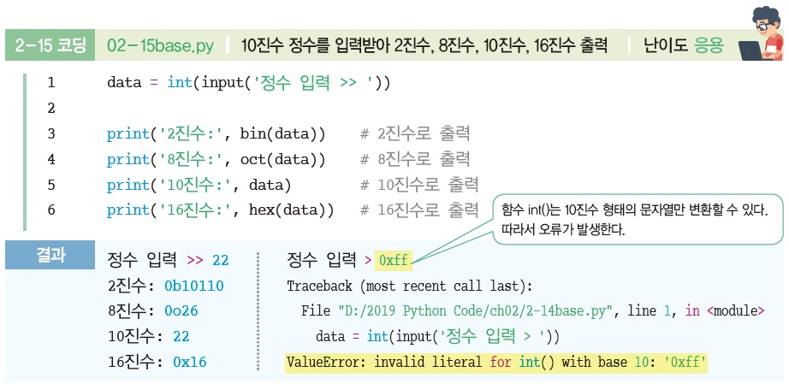
10진수의 변환 함수 bin( ), oct( ), hex( )
10진수를 바로 16진수, 8진수, 2진수로 표현되는 문자열로 변환

Slide 26
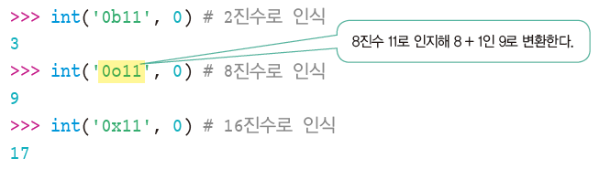
int(정수, 진법기수)
여러 진수 상수 형태 문자열의 10진수 변환
  함수 int(‘strnum’) 또는 int(‘strnum’, 10)
    10진수 형태의 문자열을 10진수 정수로 변환
함수 int(‘strnum’, n) 호출
  N 진수 형태 문자열을 10진수로 변환
    N은 변환하려는 문자열 진수의 숫자를 2, 8, 10, 16 등 사용
함수 int(‘strnum’, 0) 호츌
  strnum의 맨 앞이 0b, 0o, 0x에 따라
    각각의 문자열을 자동으로 각각 2진수, 8진수, 16진수로 인지해 10진수로 변환

Slide 27
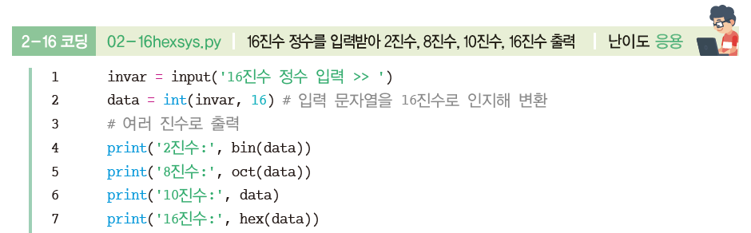
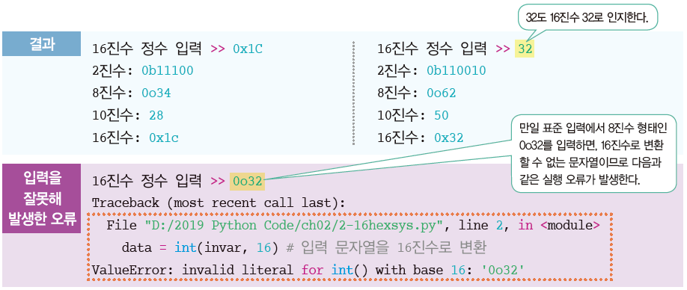
16진수의 입력으로 2진수, 8진수, 10진수, 16진수 출력

Slide 28
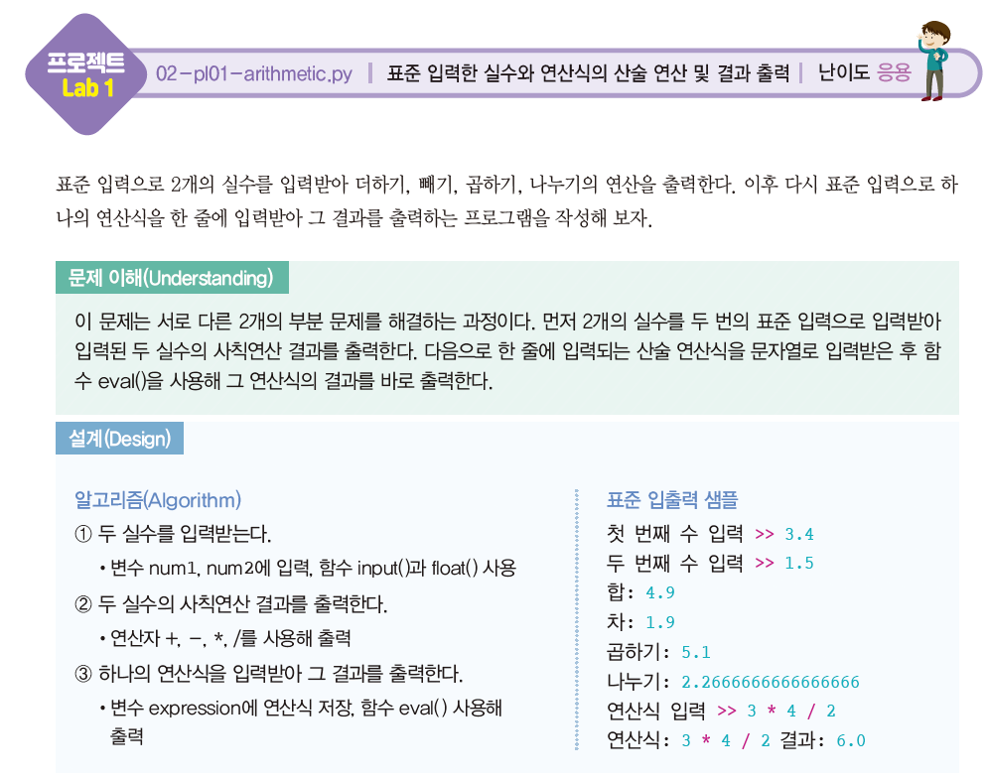

Slide 29
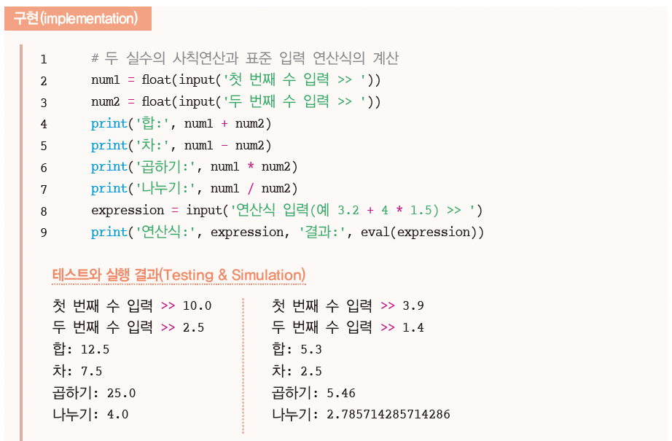
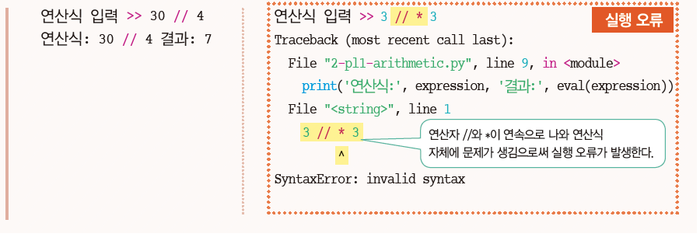

Slide 30
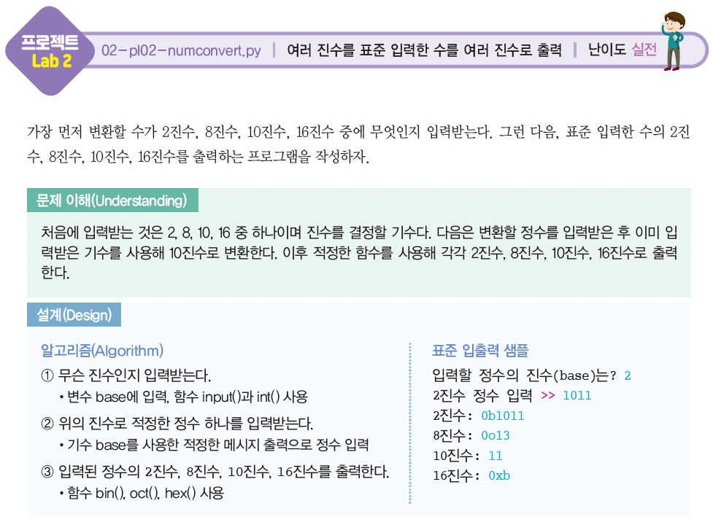

Slide 31
